Slide 1
Cierre Percutáneo de Orejuela Izquierda Severamente Dilatada con Dispositivo Oclusor

Slide 2
Ficha clínica y antecedentes
Paciente femenino de 39 años con los siguientes antecedentes de importancia: Hipertensión arterial sistémica de 2 años de diagnóstico.
Deficiencia de factor V de Leiden en manejo con acenocumarol.
Evento vascular cerebral isquémico en 2011, 2022 y 2023 con secuelas motrices de hemicuerpo izquierdo y del lenguaje.
Ablación de flutter auricular el 21/02/24: flutter auricular probable izquierdo, ablación del istmo mitral, ablación de la carina orejuela izquierda – vena pulmonar superior izquierda + ablación del istmo cavotricúspideo. Orejuela izquierda aneurismática. Ritmo sinusal final.

Slide 3
Antecedentes
Paciente con historia de episodios de taquicardia supra ventricular y con antecedente de EVC isquémico en 3 ocasiones, que fue valorada por el servicio de electrofisiología para estudio electrofisiológico y ablación de arritmia, además de valoración de cierre de orejuela de apariencia aneurismática en ecocardiogramas previos. Se realizó estudio electrofisiológico el día 21/02/24 encontrando flutter auricular, realizando en ese mismo episodio ablación de manera exitosa.
Se consideró candidata a cierre de orejuela por haber presentados tres eventos vasculares cerebrales previos, añadido a un estado protrombótico por la deficiencia del factor V de Leiden y por presentar una orejuela de tamaño poco convencional con susceptibilidad para formar trombos, por lo que se realizó ecocardiograma transtorácico y transesofágico para caracterizar de mejor manera la anatomía de la orejuela.

Slide 4
ECOCARDIOGRAMA TRANSTORACICO 12/02/2024:
Ventrículo izquierdo con dilatación leve en diámetro telesistólico y telediastólico. Geometría normal. Con aneurisma apical. Función Sistólica levemente deteriorada por fracción de expulsión Simpson 48%. Ventrículo derecho normal. Aurícula izquierda levemente dilatada. Válvula mitral con insuficiencia leve. Válvula aórtica normal.
Válvula pulmonar con insuficiencia leve.
Válvula tricúspide con insuficiencia leve.
En ecocardiograma transesofágico se muestra orejuela izquierda severamente dilatada (aneurismática), sin trombos en su interior, velocidades normales. Las mediciones se encuentran en la tabla anexa.

Slide 5
Medidas de la orejuela
Proyección esófago medio | Técnica de adquisición de landing zone | Landing zone | Diámetro de boca de orejuela izquierda (de circunfleja a punta de ligamento de Marshall) | Profundidad de orejuela izquierda (de landing zone a pared contralateral) | Profundidad de orejuela izquierda (desde la boca a la punta de la orejuela izquierda)
0 grados | Desde la pared de la OI a la altura de la circunfleja hasta la pare opuesta situada a 2 cm debajo de la punta de la cresta lateral. | 20 mm | 19 mm | 32 mm | 50 mm
45 grados |  | 26 mm | 19 mm | 25 mm | 58 mm
90 grados |  | 27 mm | 20 mm | 31 mm | 50 mm

Slide 6
Resumen clínico
Con base en el ecocardiograma transtorácico y transesofágico además del escenario clínico se realizó sesión médico-quirúrgica en donde se determinó realizar un intento de cierre de orejuela de manera percutánea tomando en cuenta que el landing zone que pudiera tener el dispositivo no se encontraba dilatado, por lo que se optó por realizar cierre percutáneo con probabilidad de que el dispositivo no presentara una adecuada compresión y se tuviera que cambiar el tipo de cierre por un cierre quirúrgico.

Slide 7
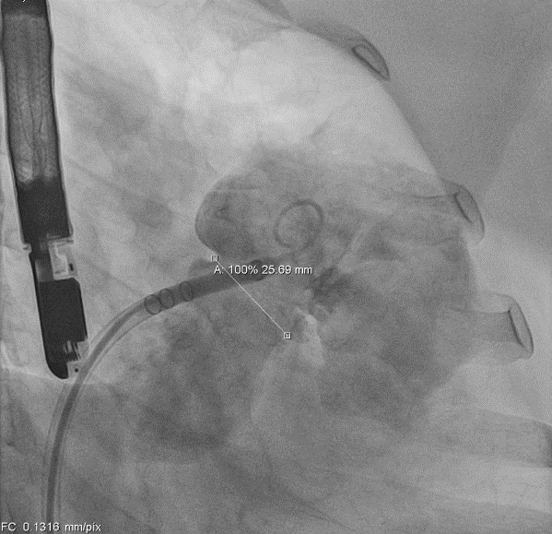
Imagen previa a la colocación del dispositivo oclusor.
Notes:
Mediciones por angiografía

Slide 8
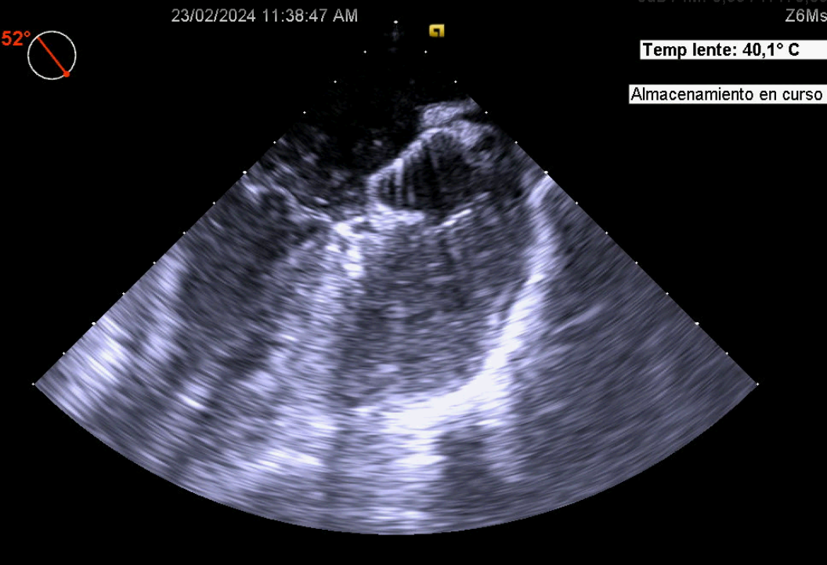
Colocación de dispositivo oclusor de orejuela.

Slide 9
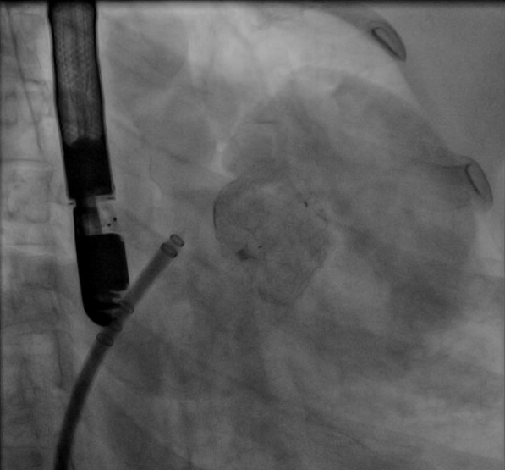
Post colocación del dispositivo.

Slide 10
Conclusión
Se realizó la colocación del dispositivo oclusor, realizando nuevas mediciones durante el procedimiento tanto ecocardiográficas como por fluoroscopia determinando un landing zone de 29 mm, por lo que se optó por colocar un dispositivo oclusor de 34 mm, obteniendo un porcentaje de compresión del 19%, con adecuada posición y sin fugas residuales.
El caso que se presenta es interesante debido que existen pocos reportes en la literatura de casos de cierre de orejuelas aneurismáticas de manera percutánea. Incluso los reportes de orejuelas aneurismáticas no son muchos por lo que no es posible estandarizar un tipo de tratamiento. Afortunadamente en este caso el landing zone fue adecuado para la colocación de dispositivo percutáneo, evitando así una cirugía de cierre de orejuela.
Notes:
Conclusión

